Slide 1
TECNICAS DE ELIMINACIÓN Y DECOLORACIÓN DEL VELLO CORPORAL Y FACIAL
En la evolución del hombre, a medida que aumenta el tamaño del cerebro y su inteligencia, va desprendiéndose del abrigo natural que le proporciona el pelo, al que sustituye por pieles de animales para protegerse del frio

Slide 2
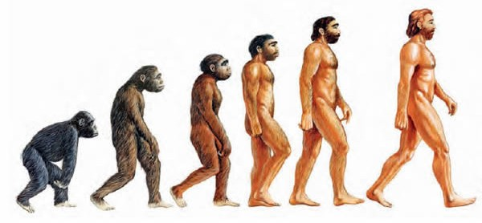
EVOLUCIÓN DEL PELO CORPORAL Y FACIAL EN EL HOMBRE
https://www.youtube.com/watch?v=C1l5M5L8EXw
https://www.youtube.com/watch?v=q5LvpBDACU0
https://www.youtube.com/watch?v=m0O1FsuChYo

Slide 3
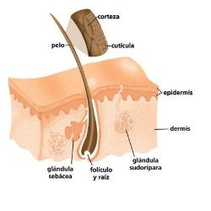
1. TÉCNICAS DEPILATORIAS
DEPILACIÓN : ELIMINACIÓN SUPERFICIAL DEL VELLO

Slide 4
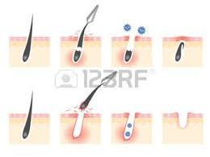
TÉCNICAS DEPILATORIAS
EPILACIÓN : ELIMINACIÓN DEL VELLO DESDE SU RAÍZ

Slide 5
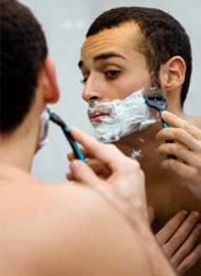
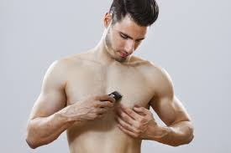
1.1 METODOS DEPILATORIOS
CORTE Y RASURADO

Slide 6

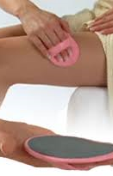
1.1 DEPILACIÓN
ABRASIÓN

Slide 7
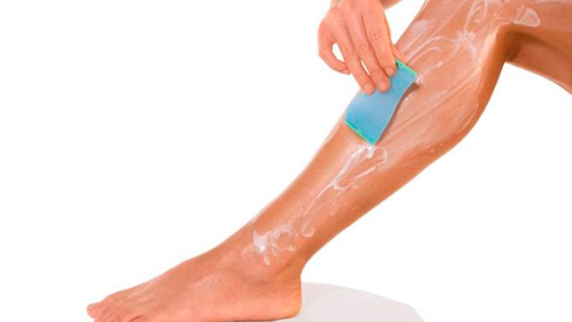

1.1 DEPILACIÓN
DEPILACIÓN QUÍMICA

Slide 8
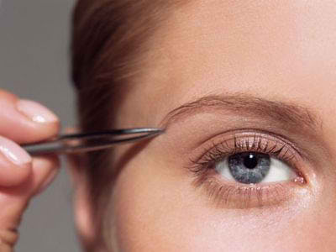
1.2 EPILACIÓN
PINZA; eliminación del pelo tras otras técnicas o para el arreglo de pequeñas zonas

Slide 9
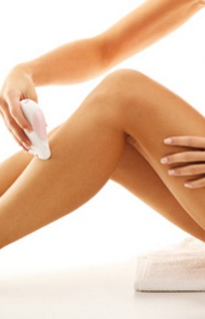
MAQUINILLA DEPILADORA ELÉCTRICA
Pinzamiento múltiple del pelo y así lo arranca desde la raíz . Dura más de tres semanas

Slide 10
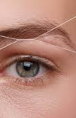
TÉCNICA DEL HILO
Técnica artesanal que utiliza un hilo de algodón que uniendo sus extremos consiguen un nudo con el que atrapan el pelo y lo arrancan de raíz .Requiere una gran destreza
https://www.youtube.com/watch?v=8ZOEqssi8LE
https://www.youtube.com/watch?v=4NBjA2vHiFA

Slide 11
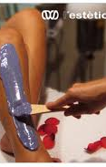
CERA CALIENTE
Su punto de fusión es superior a 50º . Se enfría y endurece rápidamente . Existe en el mercado mucha variedad

Slide 12
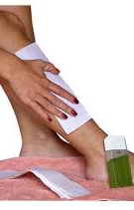
CERA TIBIA
Su punto de fusión está entre 37º y 39º
Se retira con un papel especial
Indicada para para personas que no toleran el calor y con piel sensible

Slide 13
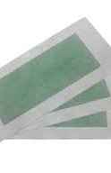
CERA FRIA
Su temperatura es ambiental .No se suelen utilizar en centros de estética

Slide 14
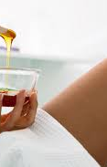
PELÍCULAS PLÁSTICAS Y AZÚCAR
https://www.youtube.com/watch?v=1GbPMjrCX-4

Slide 15
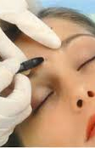
OTRAS TÉCNICAS DE DEPILACIÓN
DEPILACIÓN ELÉCTRICA

Slide 16
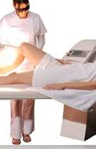
FOTODEPILACIÓN

Slide 17
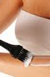
DECOLORACIÓN
Es un método que aclara el vello hasta hacerlo imperceptible mediante la aplicación de una sustancia química

Slide 18
SELECCIÓN DE METODOS DEPILATORIOS O DECOLORACIÓN
DEBEMOS TENER EN CUENTA LAS CARACTERÍSTICAS DE LA ZONA QUE VAMOS A DEPILAR
TIPO DE PELO
CANTIDAD DE VELLO

Slide 19
PRECAUCIONES
OBSERVAREMOS SI EN LA PIEL HAY:
HERIDAS O INFECCIONES
PROBLEMAS CIRCULATORIOS
SENSIBILIDAD DE LA ZONA

